Slide 1
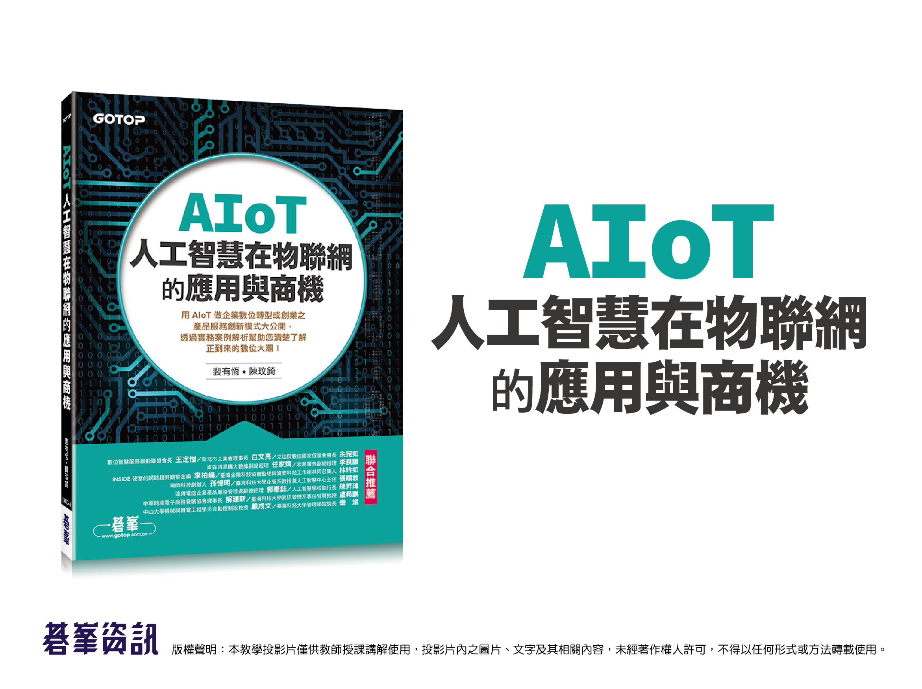

Slide 2
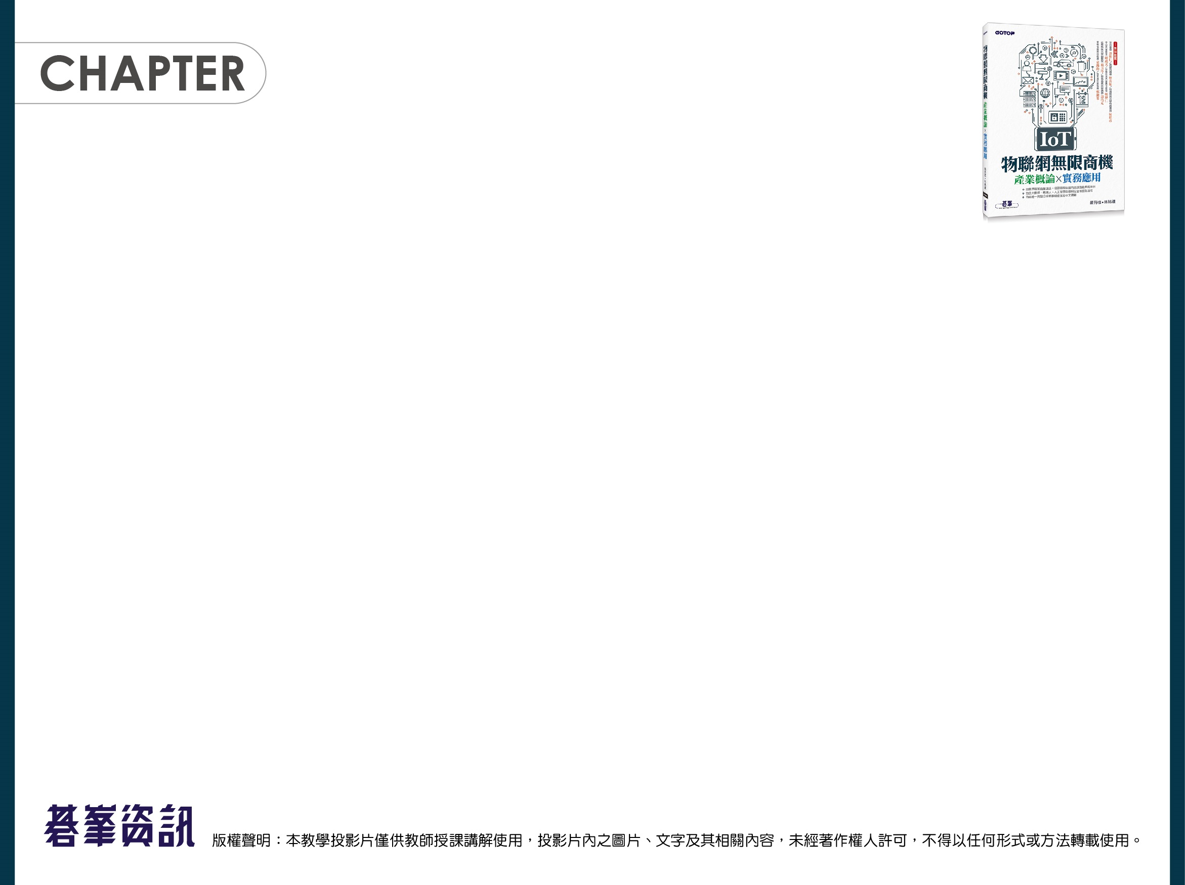
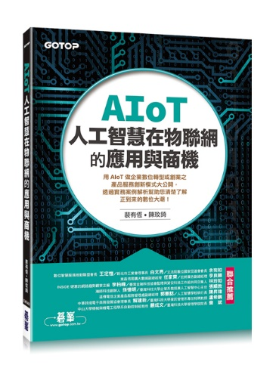
08
智慧城市
8-1 介紹
8-2 現況應用
8-3 商機與未來展望
8-4 結論

Slide 3



8-1 介紹
智慧城市就是把城市的生活環境透過物聯網、雲端運算、人工智慧等技術，變得更智慧，更方便居住。
關於智慧城市的定義，按照 Wikipedia 繁體中文版的說法：「把新一 代資訊科技充分運用在城市的各行各業之中的基於知識社會下一代創新 （創新2.0）的城市資訊化高階形態，實作資訊化、工業化與城鎮化深度 融合，有助於緩解『大城市病』，提高城鎮化品質，實作精細化和動態 管理。」 。

Slide 4
8-1 介紹
智慧城市的概念最早源於 2008 年 11 月 IBM 提出的「智慧地球」的理念，2008 年美國歐巴馬總統對 IBM 此概念做出積極回應，將其納入國家戰略。而 IBM 也努力輔導很多全球大城市成為智慧城市，台灣的台南市、新北市及屏東縣都參加過 IBM 智慧城市大挑戰專案，因而接受過 IBM的協助。
國際智慧城市論壇評審委員會依「城市寬頻基礎發展」、「知識基礎工作環境」、「公私部門創新」、「數位平等」、「永續發展」及「倡議方式」等6大指標，從全球近 400 個城市中選出前 21 城市。台灣從 2006年起，台北市就拿到智慧城市 ICF21 的首獎，而台灣各大城市也一直發展智慧城市，接下來台灣更有機會對國外輸出智慧城市的建置經驗與整套解決方案。

Slide 5
8-2 現況應用
根據 IBM 提出的完整智慧城市的模型，智慧城市要分為三個系統規劃，分別是城市營運系統、城市使用系統及城市基礎建設系統，其中，城市使用系統的主要類別（醫療、教育跟智慧產業/商業2），在第二章、第七章及第九章討論。
政府服務
居民（醫療、教育）
市政基礎設施
水、電、氣、熱、通信、環境
公共安全
產業/商業
交通
建築
城市
營運
系統
城市
使用
系統
城市
基建
系統
圖：IBM提出的完整的智慧城市的模型。製圖者：裴有恆 資料來源：「智慧城市 IBM全球經驗分享，提升台灣城市競爭力」

Slide 6
8-2 現況應用
在這章會專注在城市營運系統及城市基礎建設系統所包含的「智慧建築」、「智慧交通」、「公共安全」、「市政基礎建設管理」這些範疇，「政府服務」現在被列為人工智慧應用的未來重點，將被列在展望與商機中討論。
人工智慧在智慧城市
智慧建築
智慧交通
公共安全
市政基礎建設管理

Slide 7
8-2-1 智慧建築
全球化之機電與資通訊發展趨勢，使建築市場從賣房子，到賣戶型，到賣周遭環境，到賣服務，到現在進入到賣生活方式：以物聯網＋人工智慧支援智慧生活服務、以符合民眾生活需求的方式結合這些科技以落實智慧建築，所以智慧建築發展必須兼顧物聯網智慧發展有及綠建築的智慧綠建築。
為了達成智慧綠建築，在考慮機電規劃時，也必須考慮維護管理、高節能效率、再生能源應用與智慧控制為考量，而工研院的「人工智慧建築節能系統平台」就是以人工智慧達到這個目的。

Slide 8
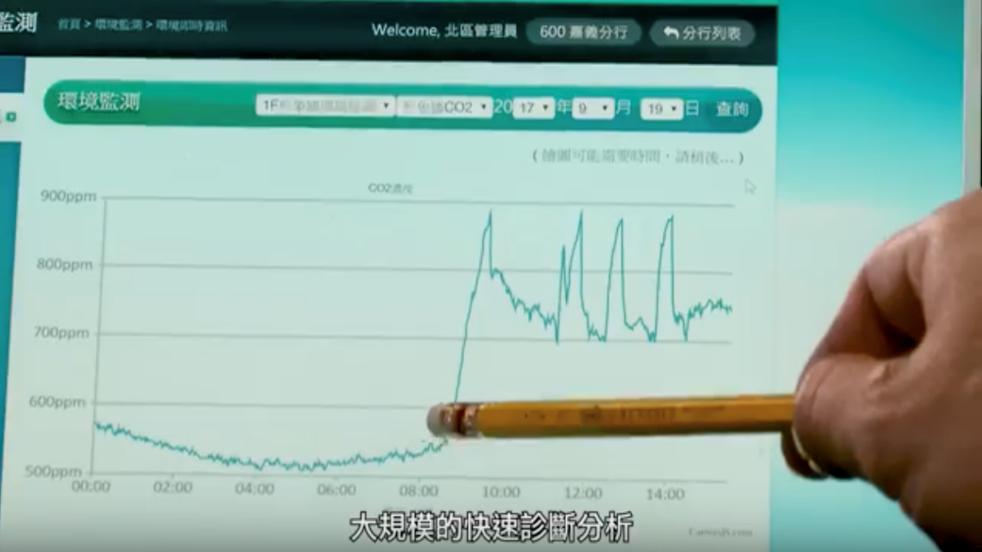
8-2-1 智慧建築
應用案例（ㄧ）：工研院的人工智慧建築節能系統平台
透過跟建築師、空調技師、機電技師、設備廠商的意見，並與學界教授討論及技術交流，工研院在2017年推出「人工智慧建築節能系統平台」，並入圍2017全球百大科技研發獎（2017 R&D 100 Awards）。
圖：人工智慧建築節能系統平台的環境監控診斷， 源自網路https://www.youtube.com/watch?v=KU7ROx2soGM

Slide 9
8-2-1 智慧建築
這個人工智慧建築節能系統平台整合台灣常用設備與建材，並連結經濟部能源局的資料庫，形成很完備的資料庫。
此平台介面操作只有五步驟，讓使用者輕易套用標準建築模型，並藉由預設參數值，以快速完成設定建築能源模型。 這個系統的診斷時間為15分鐘（傳統方式為一週，大為縮短）；診斷費由為每店3,000元（2017年資料）。
一般做法診斷準確度也從可能因專家資歷經驗有異，所評估的節能效益有20%～50% 的誤差，但透過平台投資回收期分析與人工智慧（針對歷史學習）方式，未來評估誤差將小於 10%，比 ASHRAE國際規範更優。

Slide 10
8-2-1 智慧建築
該平台成功的協助華南銀行導入快速建築診斷功能，讓華南銀行189間分行平均節電5%～15%，並藉此獲選台灣經濟部節能績優廠商獎項。也協助連鎖便利商店外殼節能改善評估，由此建議超商總公司避用哪些較耗能的建築外殼，讓該企業每家分店平均節省35~50萬元費用。 這個平台的資料庫目前包含18種屋頂、外牆28種、窗戶324種等常用建材，也包含節能標章產品用電設備近7,000種，故可以對台灣大多數的建築能源使用量準確模擬。此資料庫定期更新，同時也可針對客戶需求進行客製化擴充。
此系統未來計畫跟建築的能源管理系統整合，讀取電表及感測器所量測的真實數據與設備，以更進一步的人工智慧系統達成依需求自動操作啟停狀態。
此系統平台的服務對象有便利超商、連鎖餐廳、連鎖企業…等等。

Slide 11
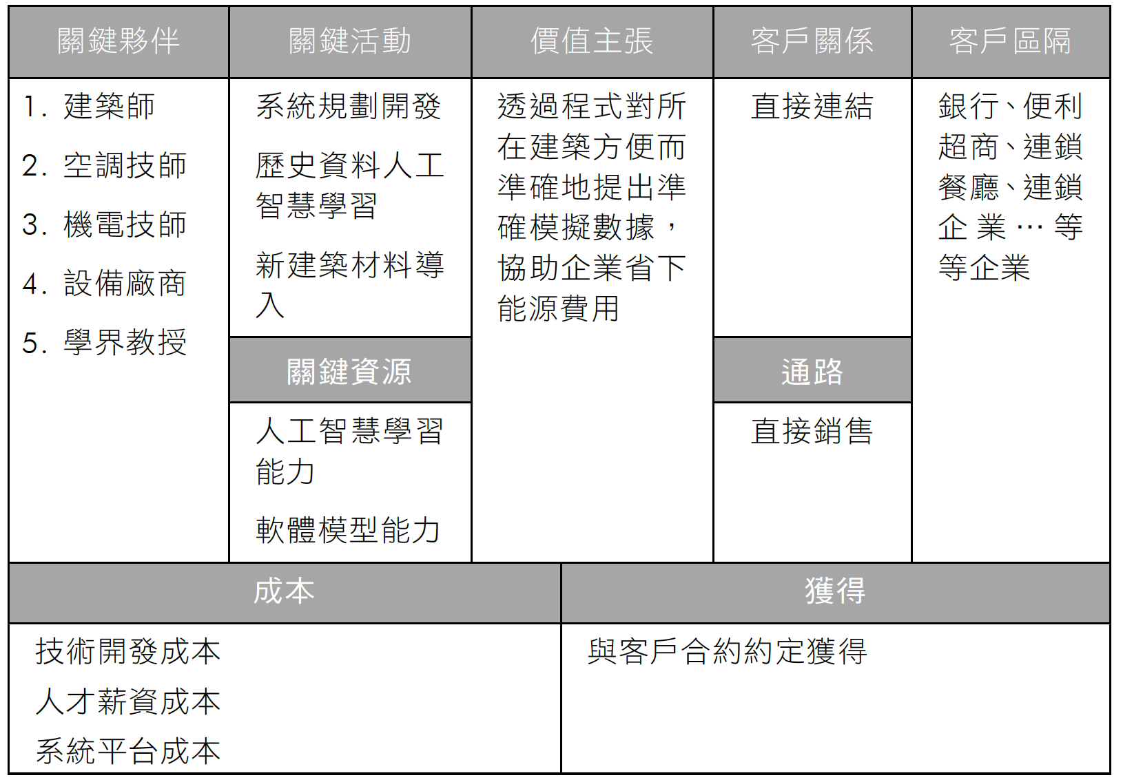
8-2-1 智慧建築
工研院的人工智慧建築節能系統平台 的商業模式圖

Slide 12
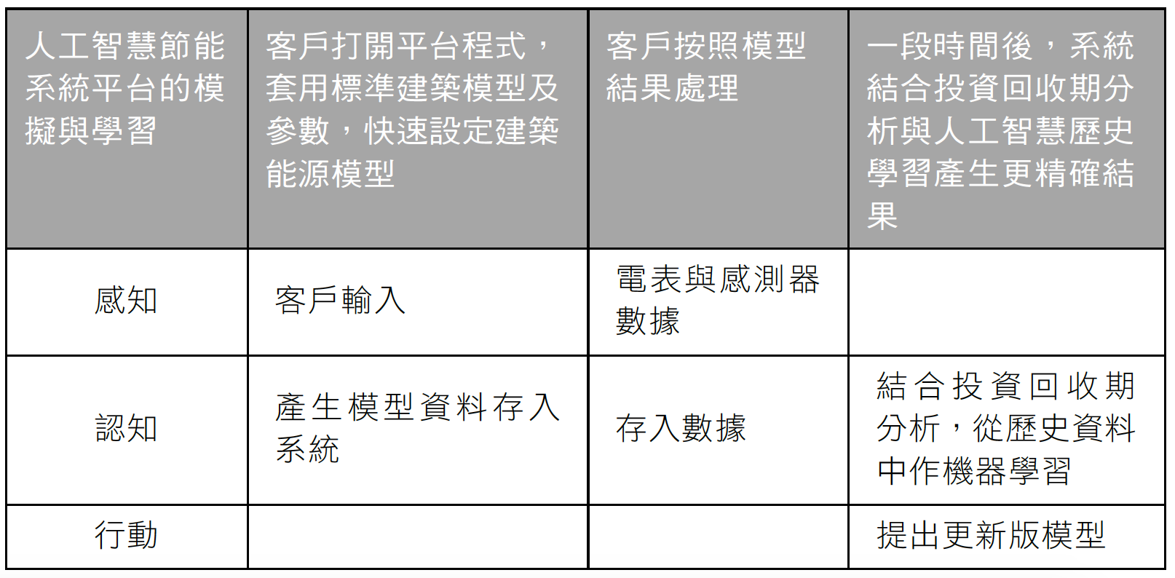
8-2-1 智慧建築
工研院的人工智慧建築節能系統平台 的AIoT情境旅程圖：
流程： 客戶打開平台程式，套用標準建築模型，以預設參數值，快速完成設定建築能源模型，之後客戶按照模型結果處理建築物。一段時間後，系統結合投資回收期分析與人工智慧歷史學習增加精確度。

Slide 13
8-2-2 智慧交通
都市的日益繁榮，引來人口匯集，根據統計，大部分的人口集中於城市。人多導致車多，交通管理自然成為都市發展的重大挑戰，每天上下班時間的通勤已成為都市人平日的主要活動，這也造成通勤時間過長、焦慮時間多、運動量低而影響健康的個人成本，及因開車交通期間發生交通事故、因此無生產力這類的巨大社會成本。
為了減少這樣的成本，透過人工智慧做即時最佳化分析，利用物聯網科技達成智慧交通搭配前面所談的智慧車已是必然做法。

Slide 14
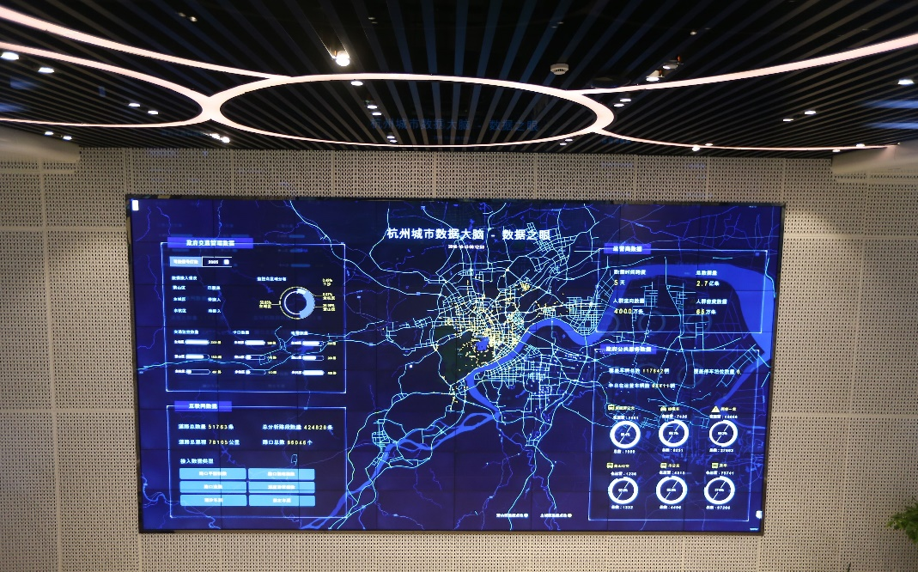
8-2-2 智慧交通
應用案例（二）：阿里巴巴的城市大腦系統
阿里巴巴在中國第一波四大開放平台中，負責智慧城市的部分，而阿里巴巴就是以「城市大腦」系統為這個平台的重點。
阿里巴巴在2017年10月在杭州舉辦的「2017杭州．雲棲大會」上，公布「城市大腦1.0」系統，這個系統在杭州試驗區域內，已經接管128個紅路燈路口，即時監控道路周邊人流、車流量，提升通行效率。
圖：城市大腦專案專門製作的大螢幕，展示數據收集情況， 源自網路http://cj.sina.com.cn/article/detail/5726009017/ 84642?column=china&ch=9

Slide 15
8-2-2 智慧交通
該系統利用傳感器傳回來的即時交通路況監測數據，分析並調節各處路口交通號誌放行時間，區域內的通行時間平均減少了15.3%；而杭州的中河─上塘高架22公里道路方面，車輛行駛時間平均節省4.6分鐘。
此系統採用深度學習、影像識別等人工智慧技術來進行，通過數據建模與影片中的物體運動趨勢進行比對，若產生明顯誤差，即判定為交通事故，馬上對相關路段的紅綠燈設置、路線推薦等作出快速反應。也通過識別同一人出現的時間、位置來判斷人流軌跡，進行紅綠燈、公車站點等 調整。 城市大腦2016年十月發表時，由富士康總裁郭台銘、杭州市長張鴻銘、阿里巴巴集團技術委員會主席王堅共同發布。

Slide 16
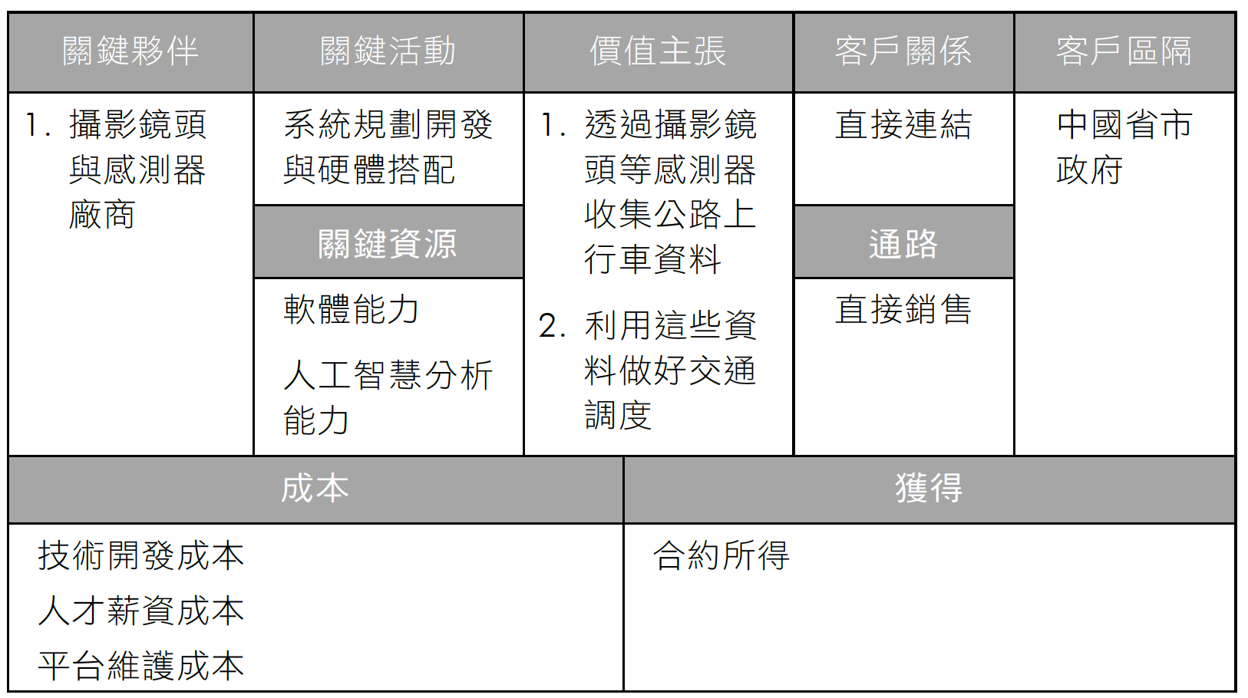
8-2-2 智慧交通
阿里巴巴的城市大腦系統 的商業模式圖

Slide 17
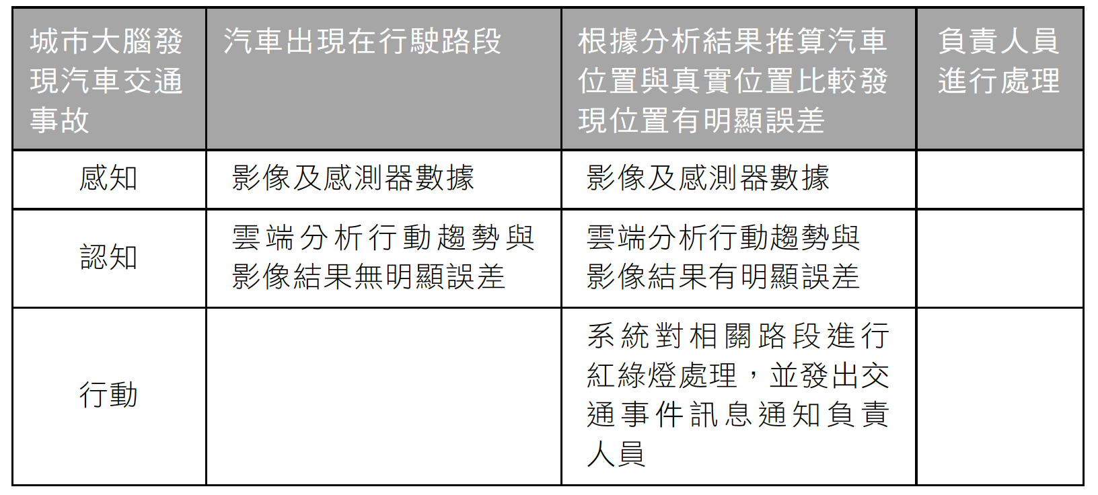
8-2-2 智慧交通
阿里巴巴的城市大腦系統的AIoT情境旅程圖：
流程：汽車在路上出行駛，路上都裝有攝影機，一段時間後，根據攝影機與感測器針對此汽車數據分析結果推算汽車位置與真實位置比較，發現位置有明顯誤差，系統立即以交通事故通知負責人員，負責人員立刻進行相關處理。

Slide 18
8-2-3 公共安全
公共安全的議題，一直是各國政府施政的重點。物聯網科技更是現在做到公共安全的必要技術。 智慧的處理公共安全會利用各種感測器收集到的資料及大數據分析，以提高預先準備與事態感知能力，也能在發生事件及預防時更智慧地利用資源，來達到更有效的回應。
根據 IBM 岳梅櫻博士所主編的「智慧城市」一書中，智慧公共安全，需要涵蓋三方面的關鍵要素：「犯罪情報分析解決方案」、「犯罪預測和預防解決方案」及「犯罪影像監控解決方案」。
在中國大陸，影像相關的人工智慧的幾大獨角獸，在犯罪影像監控方案都有很強的能力，可以及時找到逃犯。之前有一位 BBC 記者測試中國大陸的天網，結果七分鐘就被抓；而中國大陸的影像人工智慧獨角獸公司曠視科技號稱有全球最大的人臉平台。

Slide 19
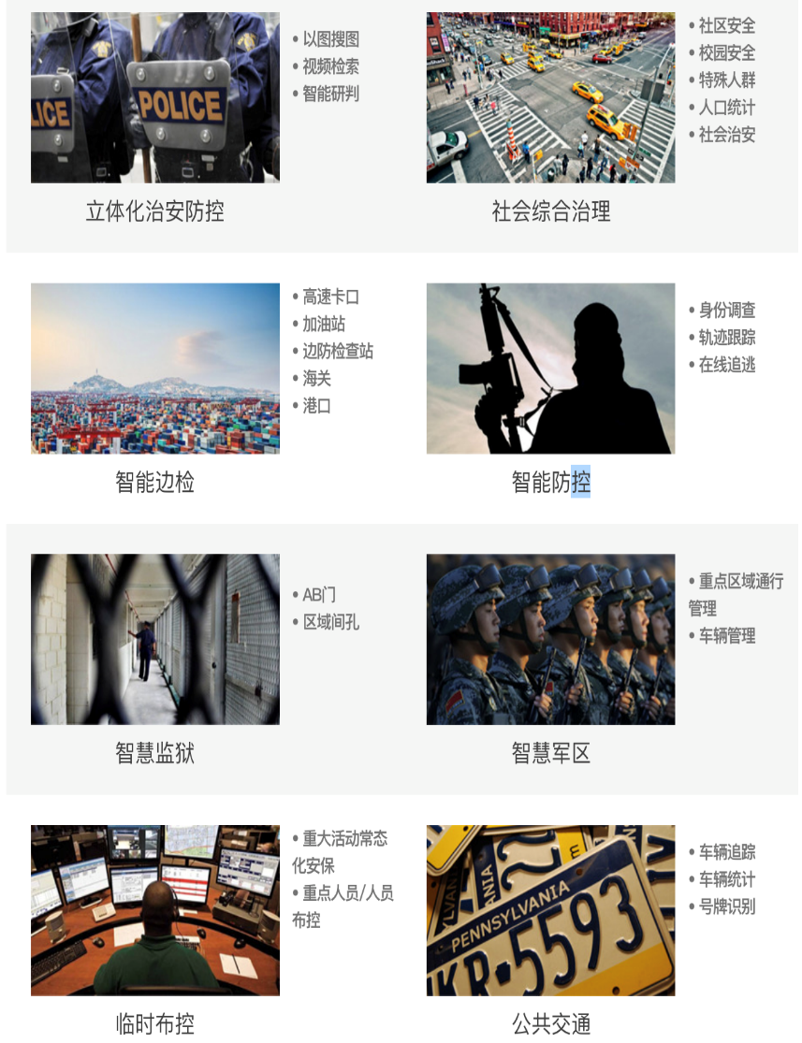
8-2-3 公共安全
應用案例（三）：曠視科技的Face++平台智慧安防解決方案
曠視科技的 Face++ 服務，是全球最大的人臉辨識平台，目前已經為超過1億人提供「刷臉」驗證服務，這樣的成就，也吸引鴻海集團投資2,000萬美元。
圖：曠視科技的智慧安防解決方案，取自曠視科技官網

Slide 20
8-2-3 公共安全
曠視科技的技術在靜態的1：1辨識以及在充滿逆光或遠距離等變數的 1：N 辨識技術都有很棒的結果。因此它被阿里巴巴選做支付寶的人臉辨識技術提供商，Uber 等公司也跟它合作。
曠視科技提供的智慧安防解決方案，與中國警政系統合作，將具備它們演算法的智慧錄影機，放置在公共場所中，目前在中國大陸，已有超過20個省份的政府與曠視合作，抓到的逃犯已經超過百人。

Slide 21
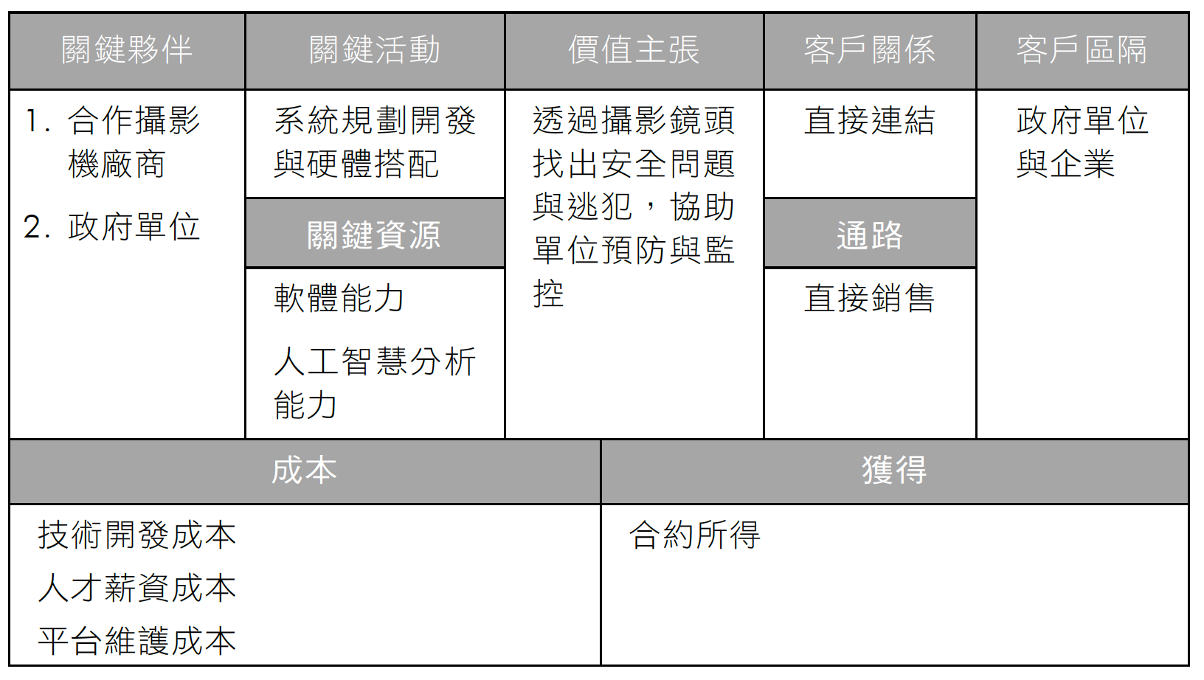
8-2-3 公共安全
曠視科技的Face++平台智慧安防解決方案 的商業模式圖

Slide 22
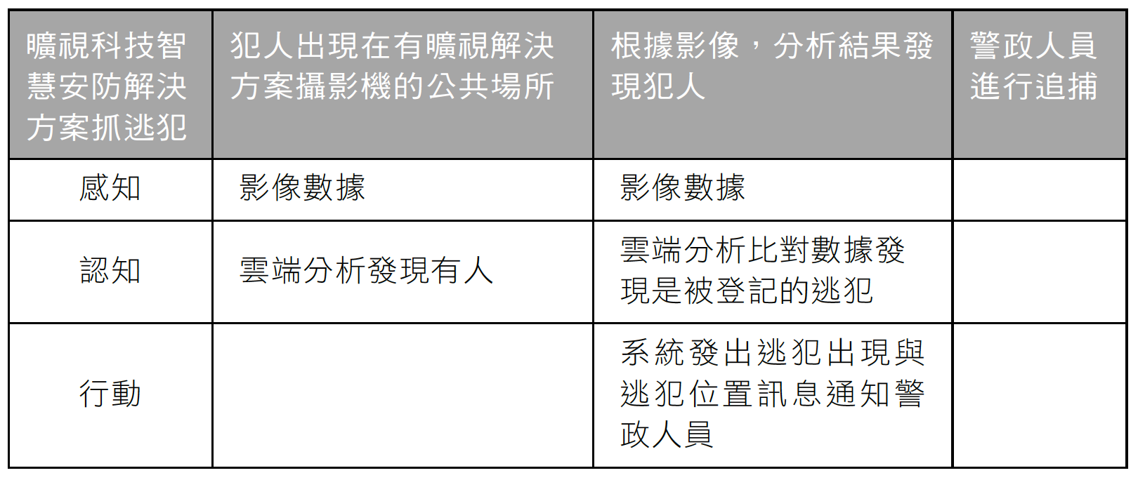
8-2-3 公共安全
曠視科技的Face++平台智慧安防解決方案的AIoT情境旅程圖：
流程：犯人出現在使用曠視解決方案攝影機的公共場所，攝影機發現有人影像，根據影像，分析結果發現犯人，系統立刻通知警政人員進行追捕。

Slide 23
8-2-3 公共安全
應用案例（四）：盾心科技的自主視頻安全系統
盾心科技的自主視頻安全系統應用深度學習針對影像辨識做到偵測出可能或已經發生的異常行為，像是人員闖入未授權區域、肢體衝突、徘徊、翻牆、尾隨，以及路口事故或保全區域內的其他動靜等，這樣的應用可以強化區域安全防護，而且可以降低保全人員的負荷。
所以它的客戶遍及公司、學校、政府機構與商業場所，且這樣的辨識技術不涉及人臉識別，重點是動作。
圖：盾心科技自主視頻安全系統的翻牆偵測功能解決方案， 取自網路 https://www.youtube.com/watch?v=mi8uOO3cfHc

Slide 24
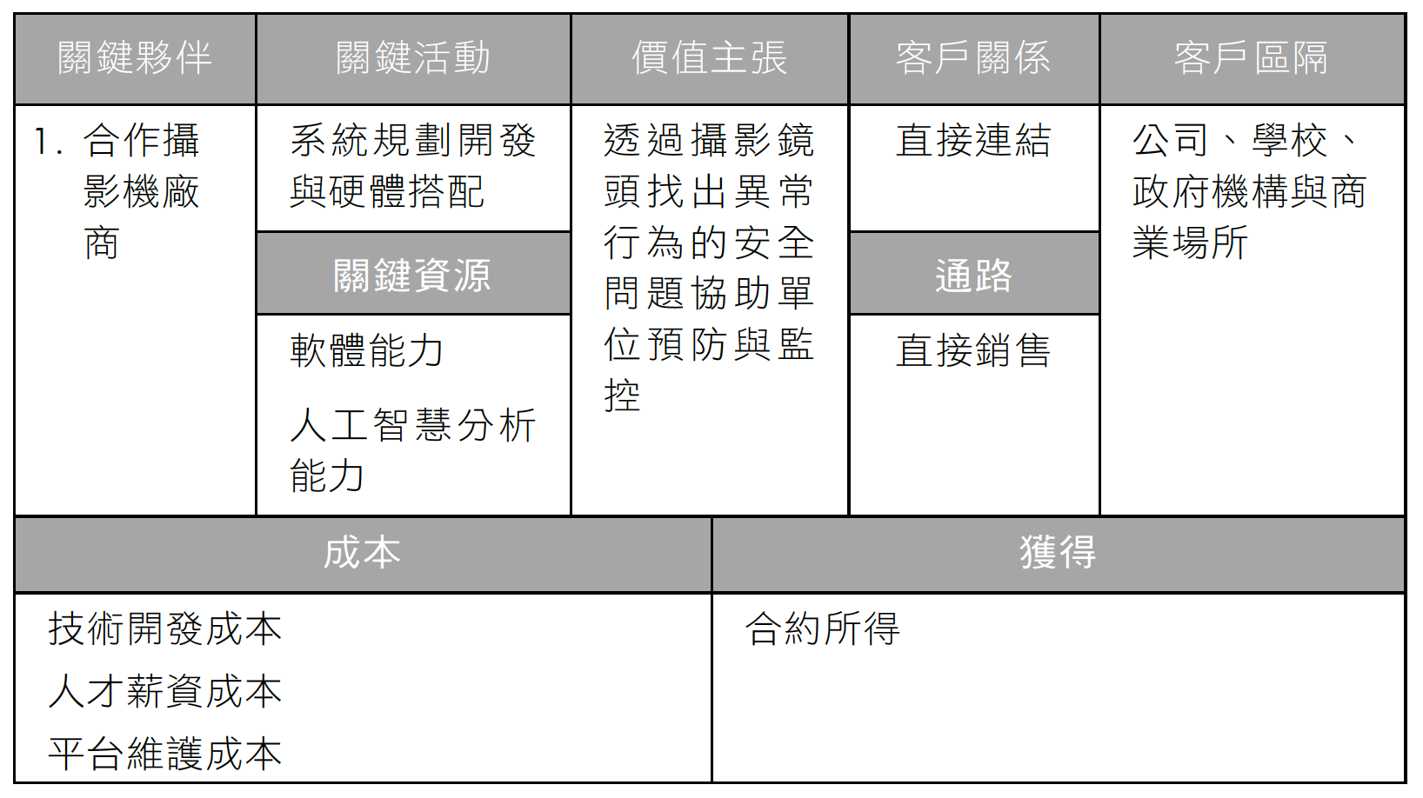
8-2-3 公共安全
盾心科技的自主視頻安全系統 的商業模式圖

Slide 25
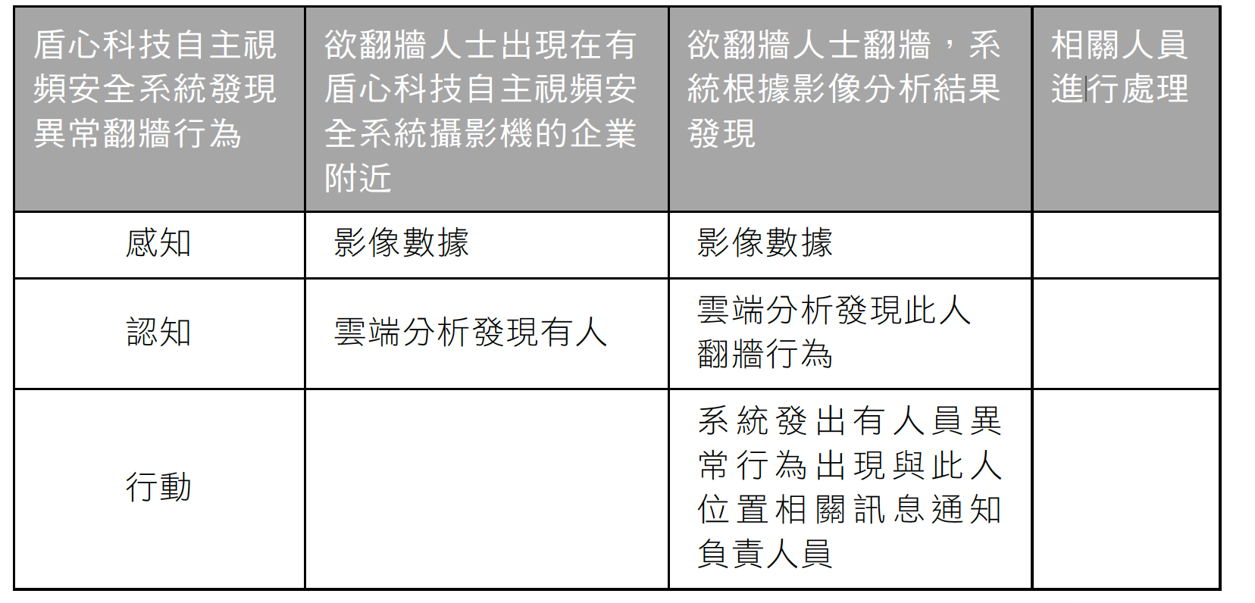
8-2-3 公共安全
盾心科技的自主視頻安全系統 的AIoT情境旅程圖：
流程：有人出現在裝有盾心科技方案攝影機的客戶場域，之後根據影像分析結果，發現此人有異常翻牆行為，立刻通知相關人員處理。

Slide 26
8-2-4 市政基礎建設管理
市政基礎建設包含道路、路燈、自來水管線、污水管線、電能管線、熱能（天然氣）管線、空氣品質，以及有線與無線通信…等等基礎建設，這個部分人工智慧可以應用的部分在人工智慧影像分析與感測器收集到的大數據分析。

Slide 27
8-2-4 市政基礎建設管理
應用案例（五）：卡米爾公司的大數據分析服務
空氣品質 PM2.5 問題越來越嚴重，大家都以為主因是中國大陸的霧霾延伸到台灣，最近發現很可能是因為火力發電。其實另外還有一些不肖廠商偷偷排放廢氣，而這個部分是佔比很大的因素。
卡米爾公司在2017年資料科學年會中的簡報中提到，卡米爾公司協助政府環保單位，透過在工業區安裝很多空氣感測器，以感測到廢氣排放，但因為感測到的位置與時間已經是從真正排放處被風吹送到此位置才能感測，搭配風向等數據分析，才能找出最有可能位置。這也是環保單位之前的痛，發現問題，卻不能找出真正排放的廠商。
卡米爾公司在找到不肖廠商的位置與推算出排放大約時間後，跟環保單位人員合作，在廠商可能排放廢氣時段，埋伏到此廠商位置附近，在廠商排放時當場人贓俱獲。

Slide 28
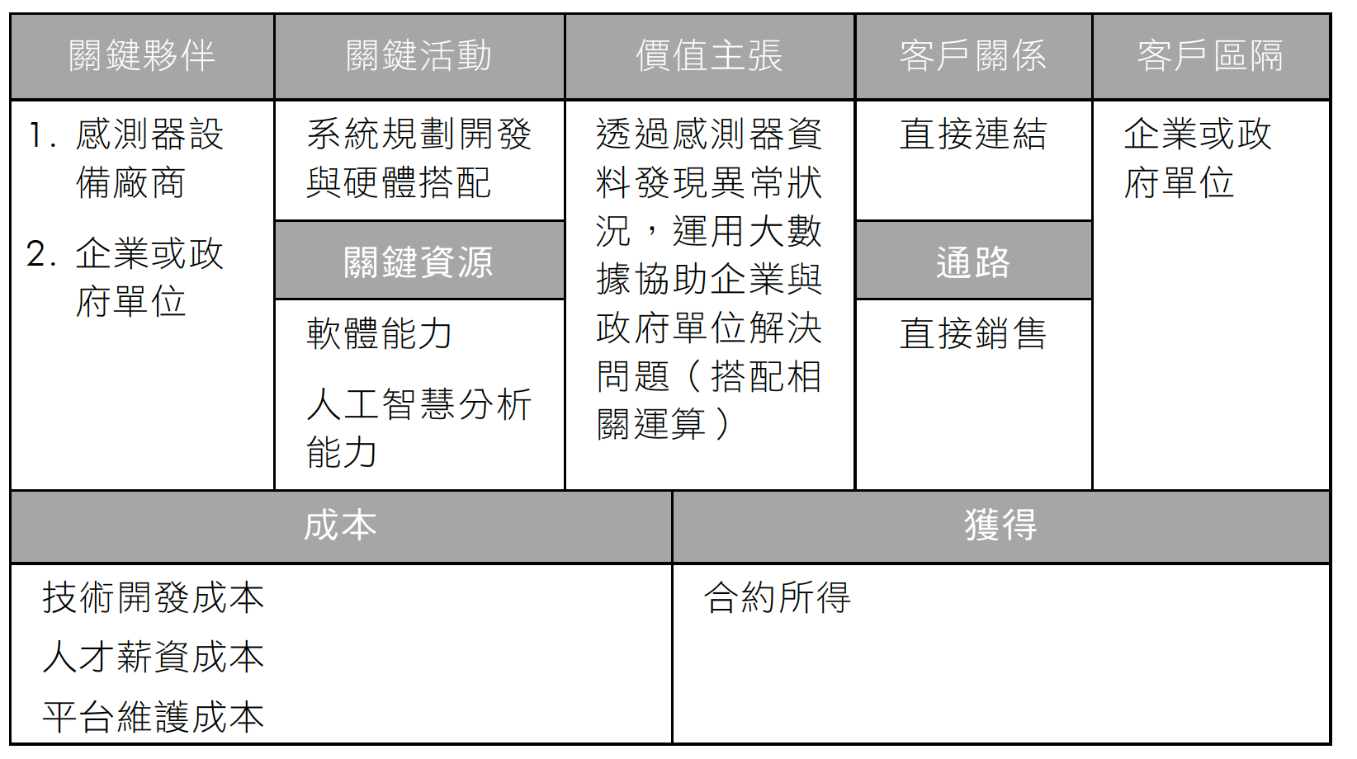
8-2-4 市政基礎建設管理
卡米爾公司的大數據分析服務 的商業模式圖

Slide 29
8-2-4 市政基礎建設管理
卡米爾公司的大數據分析服務 的AIoT情境旅程圖：
流程：環保單位在發現排放廢氣的工業區放入感測器，做一段時間的數據收集。根據感測器結果發現有廢氣排放，結合風向數據定出不肖廠商可能位置與時間。再根據發現排放時間預測下一次可能排放時間，環保人員根據此預測結果進行緝捕計畫。

Slide 30
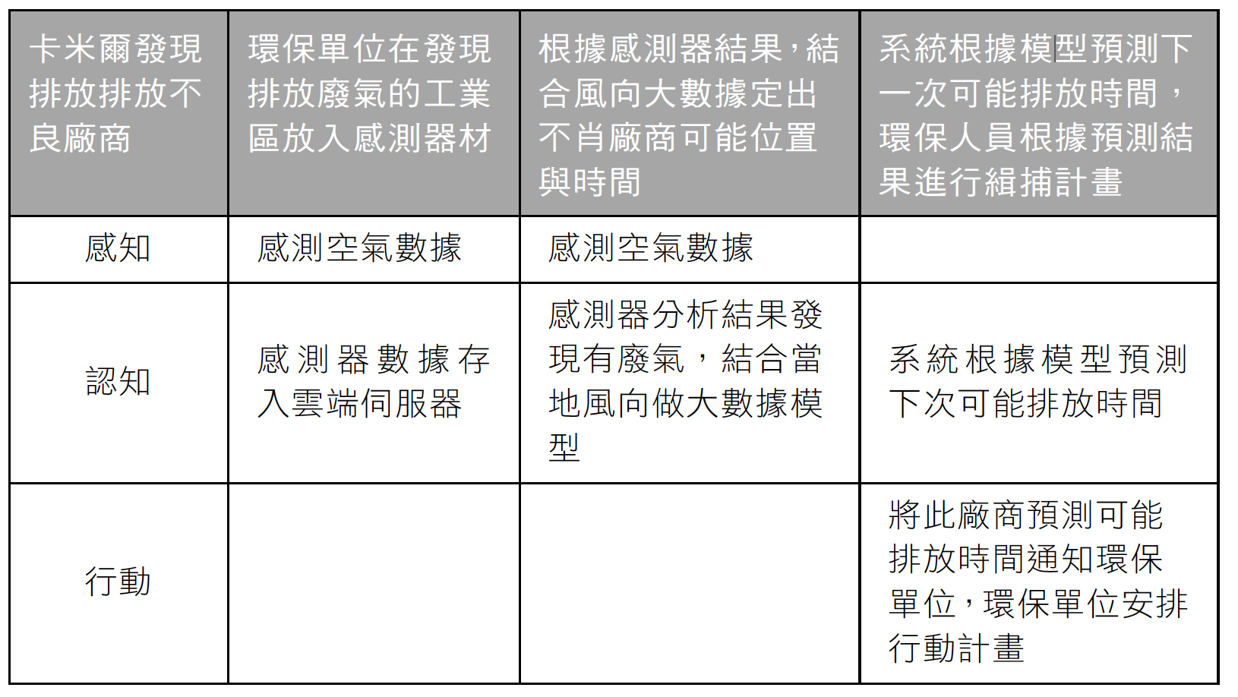
8-2-4 市政基礎建設管理
卡米爾公司的大數據分析服務 的AIoT情境旅程圖：

Slide 31
8-3 商機與未來展望
在本節我們討論「智慧建築」、「智慧交通」、「公共安全」、「市政基礎建設管理」這些範疇之外，「政府服務」其實也是很重要的重點範疇，在哈佛大學的相關論文中也很關切，所以也列入討論。

Slide 32
8-3-1 智慧建築
建築發展到節能減碳已經是重要的趨勢了，之前所提的中研院人工智慧建築節能系統，未來也會利用感測器數據強化本身的人工智慧模型，而產生更好的節能效果。
而建築在設計時，未來就會考量感測器的位置，搭配智慧電表與智慧電力運作系統，讓人工智慧協助節能與系統電力調配。

Slide 33
8-3-2 智慧交通
智慧交通因為要跟市政府打交道，如何切入各個標案其實需要很大的財力與團隊。
台灣的 ETC 在高速公路做到的交通大數據資料分析與處理這塊做得不錯，現在已經有很多國外政府洽談要輸出到國外。而台灣的創代科技也協助好幾個政府單位、交通部等做運輸大數據處理：透過將不同標準資料做好資料標準定義與塑模，讓不同系統、名稱不一致的資料能進行整合，最後將系統化後的資料全數上網公開，接下來就可以做更進一步的規劃。
電動機車 Gogoro 因為會將機車震動等資訊傳回雲端它們自己家的伺服器，如果這些資料提供出來，加上公共汽車未來裝上各種傳感器，這些大數據的整合分析，相信可以幫城市了解整體道路的平整狀況。

Slide 34
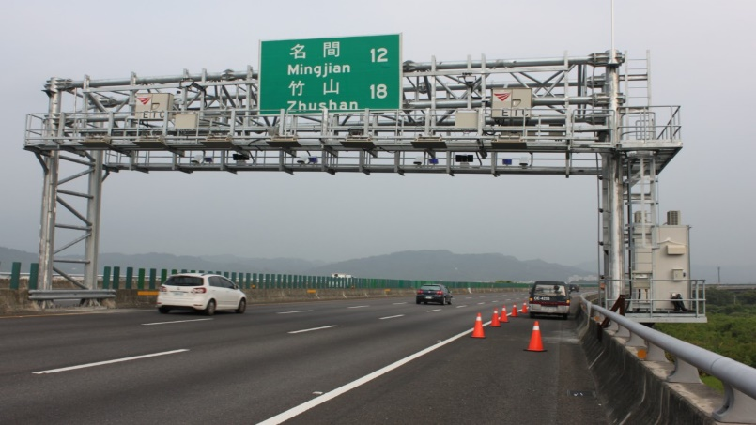
8-3-2 智慧交通
展望案例（一）：遠通電收的ETC與eTag
有開車的朋友，都應該感受到，在高速公路有了 ETC，利用 eTag 或即時影像辨識，在高速公路上開車，減少了很多因為在收費站減速繳費浪費的時間。 目前全台灣有319個收費門架，就2015年的統計，一天處理1500萬次交易，也是當時使用ETC的公路全球最長的長度。
根據交通部的計算公式，ETC 上線後，一年替台灣省下了9764萬公升汽柴油，減少二氧化碳排放22.9萬公噸。
圖： 台灣高速公路上的ETC車架， 取自網路http://www.komoto.com/CN/company.php?page= caseDetail&caseID=20

Slide 35
8-3-2 智慧交通
台灣的 ETC 現在已經是台灣智慧交通系統（Intelligent Traffic System，簡稱 ITS）的骨幹，ETC 收集的大數據可以分析車輛起訖點、指揮閘道儀控設備、分析路段運量及預測行車時間。而透過 eTag 的 RFID，每輛車子有自己的識別資料，就可以做到交通資料收集、智慧停車、智慧用路指引及危險路段的警告等功能。 eTag 接下來已有計劃導入城市中的其他管理，像是路邊停車收費。而所對應的大數據整合起來，找出模式，相信會有很不錯的應用。

Slide 36
8-3-3 公共安全
之前提到人工智慧影像辨識功能帶來的安全監控的功能，而這樣的需求未來會跟城市規劃結合，例如結合智慧路燈的感測器收集更多的數據，利用數據一起分析來產生洞見，做更多的應用，例如火災、水災等災害防範，而人工智慧可以透過機器學習訓練後，能協助相關單位更迅速地處理。

Slide 37
8-3-4 市政基礎建設管理
市政基礎建設管理牽扯的問題很多，對相關管線與環境設置感測器，收集大數據，準備未來做人工智慧分析已經是很多縣市政府的作法了。之前高雄市就發生了嚴重的氣爆意外，所以現在高雄市政府成立了道路挖掘管理中心，接下來透過感測器的收集數據結合人工智慧，可以在異常發生的第一時間做好應變。
對於政府來說，想要建立物聯網的系統則需要花費許多的時間，成本和昂貴的資源。台灣的 Think Tank 智囊團公司，它運用 AI 人工智慧生態系統來打造智慧城市。智囊團幫助政府及企業，運用 AI 人工智慧生態系統─人聯網（IoP - Internet of People）開發可預先解決物聯網的方法。

Slide 38
8-3-4 市政基礎建設管理
因為空污問題越來越嚴重，找出空污的需求越來越大，所以經緯航太公司跟台灣的中山科學研究院攜手，打造嗅覺無人機。

Slide 39
8-3-4 市政基礎建設管理
展望案例（二）：巴西里約熱內盧的城市營運中心
巴西里約熱內盧市的基礎建設老舊，2010 年又發生特大的洪水、土石流等災害，為讓 2014 年足球賽與 2016 年奧運等賽事順利，里約政府與 IBM 合作打造智慧城市，在 2010 年 11 月城市營運中心正式開始運作。
在營運中心開始運作之前，里約以前的系統各自獨立，警報系統老舊，還必須手動來啟動報警系統，耗時又缺乏效益。營運中心運作之後，達成利用智慧城市營運中心 IOC（Intelligent Operation Center），將30個市政單位的系統整合起來，並引進洪水及水位探測感應器、以 GIS（地理資訊系統）為基礎的自動警報系統。現在更結合智慧影像分析的智慧交通應用。

Slide 40
8-3-4 市政基礎建設管理
展望案例（三）：經緯航太的嗅覺無人機
經緯航太在2017年11月14日與中山科學研究院簽署合作備忘錄，結合經緯航太的智慧無人機與中科院的先進電子鼻感測器，共同聯手發展「無人空中化學偵檢平台」─具備智慧嗅覺的創新無人機功能。
這台無人機上配備的中山科學研究院開發的電子鼻─化學感測器是採陣列微感測器設計，能夠同時偵測多種化學成分，如多種揮發性有機污染物，以及常見的空氣污染物等。電子鼻能對於特殊需要追蹤的化合物進行機器學習訓練，發展型態特徵的人工智慧辨識，其利用無人機在空中採集大數據，加上無線通訊即時回傳功能，將能讓監測目標被有效監控與追蹤。

Slide 41
8-3-5 政府服務
隨著智慧音箱及服務機器人越來越普及，政府服務使用人工智慧強化市民服務勢在必行。但是關於隱私權的爭議也因應而生，人工智慧可以讓相關工作人員從市府單調的工作中解放出來，但是 AI 要如何注意到市民隱私又提供好的服務，將會是接下來很重要的議題。
根據阿里研究院「AI+：2016年人工智能影響力微報告」，中國浙江省有105位法院智能書記員上線，以語音語意識別能力全程記下法庭審問紀錄，準確率到達96%。
立法委員余宛如，也導入 Chatbot協助回答政務問題，是另一個很好的例子。

Slide 42
8-4 結論
智慧城市的建設是現在進行式，世界上的各大都市都正在進行中，這也可以幫助節能減碳，讓地球減少暖化程度。而以人工智慧結合物聯網的應用，會讓城市各方面更有效率，這對企業們是可以切入的商機，不過這都涉及政府標案，需要較大規模的金額才能切入。

Slide 43
本章結束

